Slide 1


PROJET START
Eric b, axel c, emmanuel l, damien t

Slide 2
SOMMAIRE
INTRODUCTION
RESEAU ENTREPRISE
DEPLOIEMENT DES POSTES
Descriptif matériel

Slide 3
Introduction HISTORIQUE entreprise
Centrale d’Achat
1987
Entreprise familiale
Plusieurs services
LOGO ENTREPRISE

Slide 4
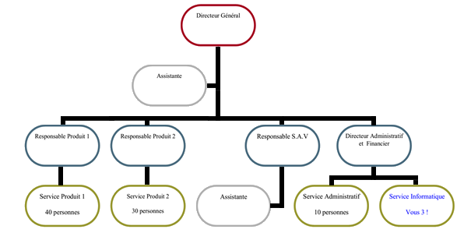
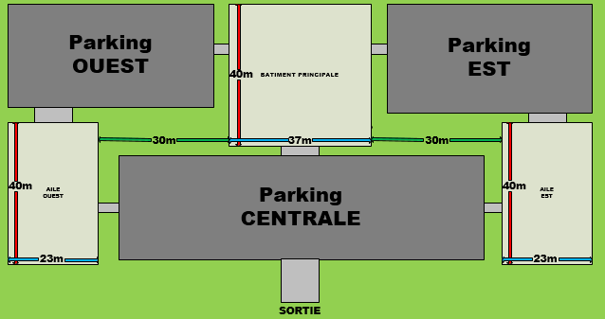
Introduction Présentation ENTREPRISE
ORGANIGRAMME ENTREPRISE
VUE EXTERIEURE DU NOUVEAU SITE

Slide 5
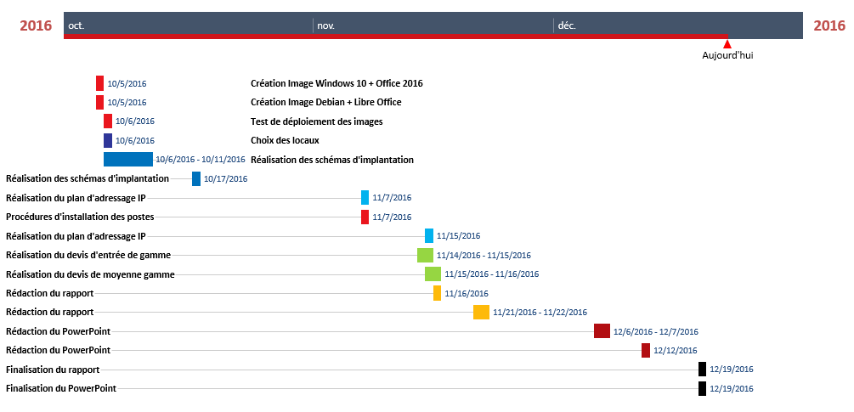
Introduction GANTT

Slide 6
2017
janv.
févr.
mars
avr.
mai
2017
Aujourd'hui
1 jour
1/3/2017
Installation Windows 2012 R2
1 jour
1/3/2017
Installation Debian
1 jour
1/10/2017
Installation Active Directory (AD)
1 jour
1/10/2017
Installation Service DHCP
1 jour
1/17/2017
Création des groupes et utilisateurs dans l'AD
1 jour
Test comptes utilisateurs
1/17/2017
1 jour
Création des quotas
1/23/2017
1 jour
Script création des comptes et connexions réseaux
2/7/2017
2 jours
Script création des comptes et connexions réseaux
2/13/2017 - 2/14/2017
1 jour
Script création des comptes et connexions réseaux
2/28/2017
1 jour
Script création des comptes et connexions réseaux
3/7/2017
1 jour
Script création des comptes et connexions réseaux
3/14/2017
1 jour
Création des stratégies de groupes (GPO)
3/28/2017
1 jour
Création des stratégies de groupes (GPO)
4/4/2017
1 jour
Création des stratégies de groupes (GPO)
4/11/2017
1 jour
Installation Samba
4/25/2017
1 jour
Installation service web
5/16/2017
1 jour
Gestion des imprimantes
2/28/2017
1 jour
Gestion des imprimantes
3/7/2017
1 jour
Rédaction rapport
5/16/2017
1 jour
Réalisation Devis
5/16/2017

Slide 7
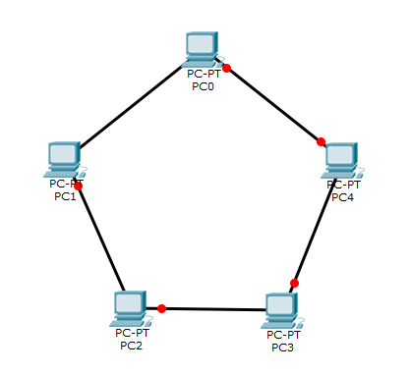
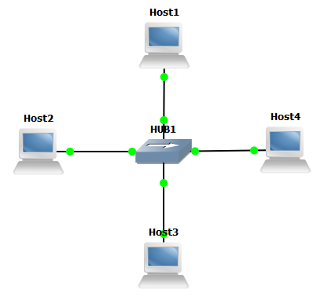
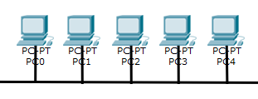
Réseau entreprise topologie réseau
TOPOLOGIE EN BUS
TOPOLOGIE EN ANNEAU
TOPOLOGIE EN ETOILE

Slide 8
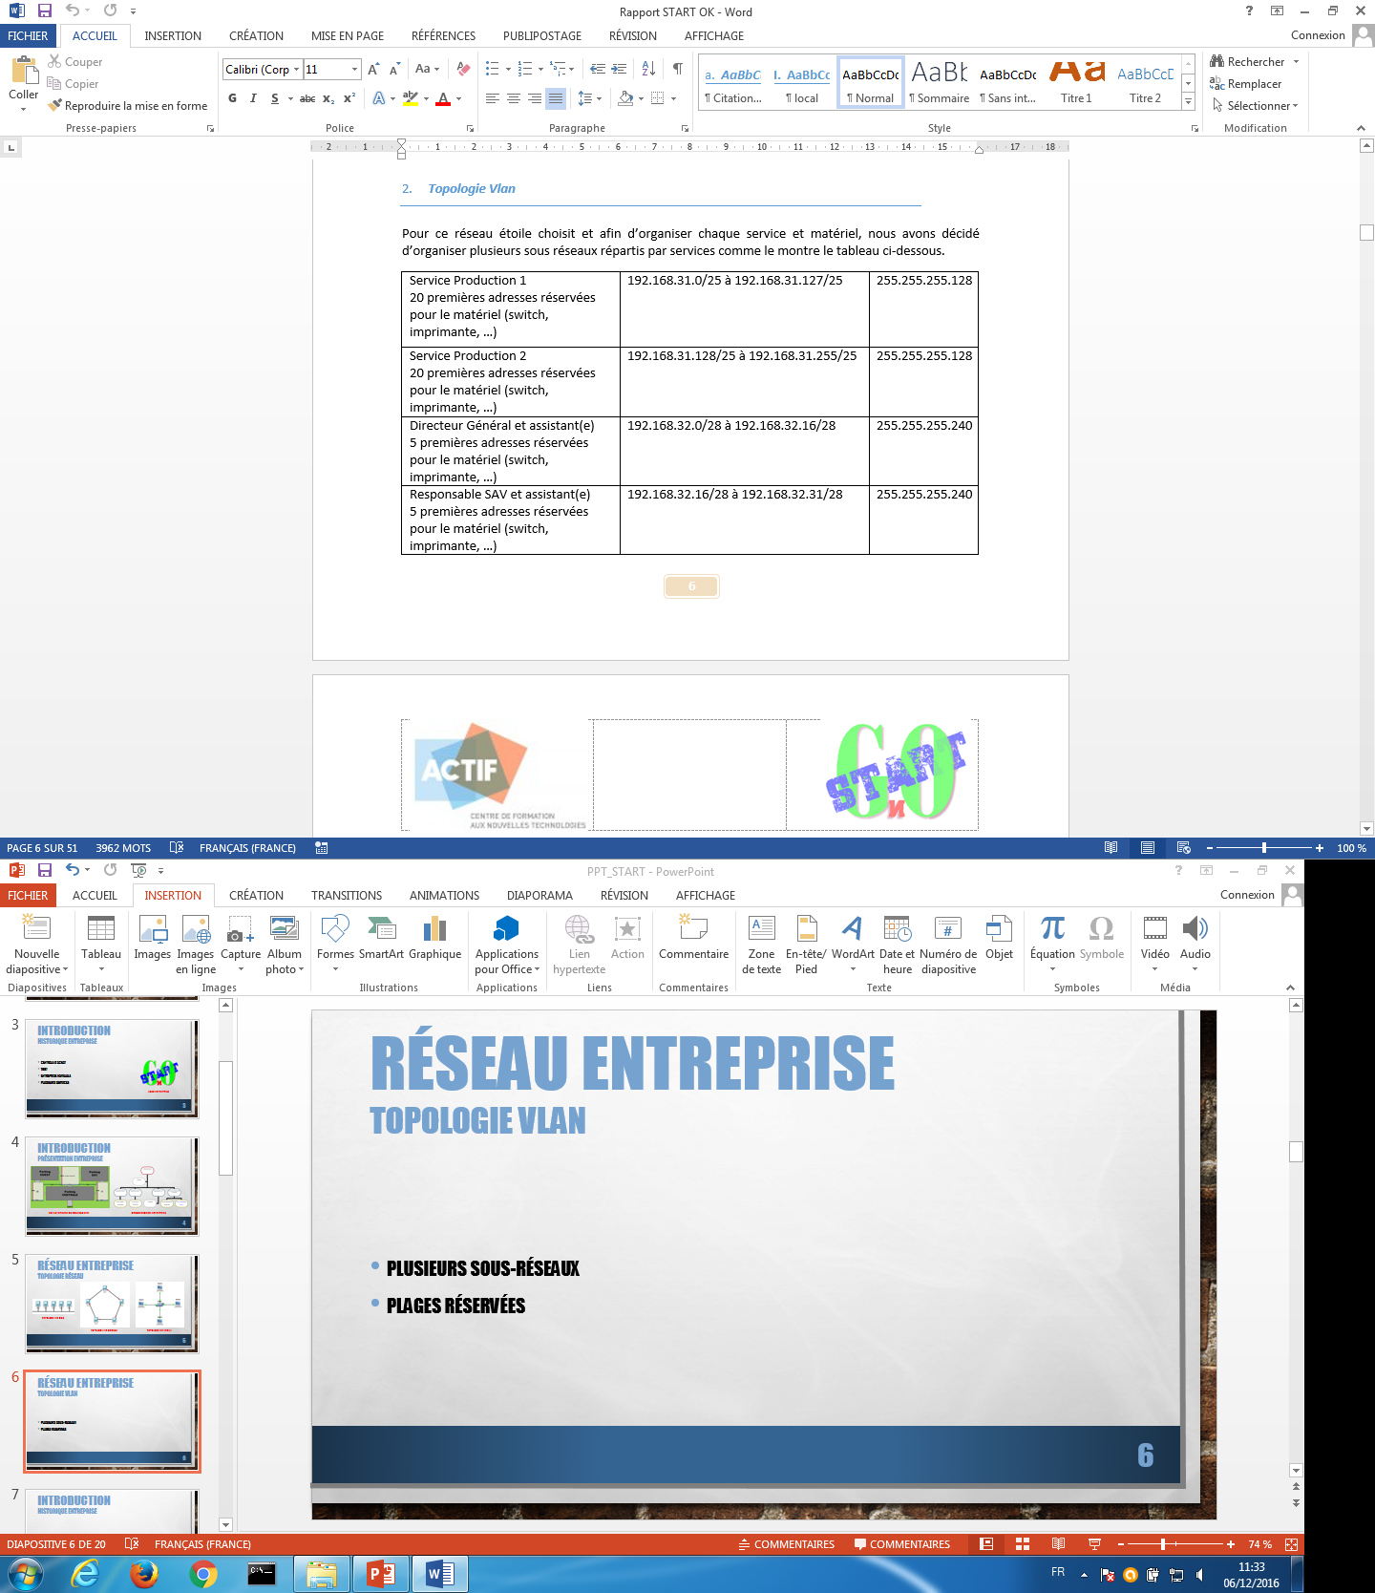
Réseau entreprise Topologie vlan
Plusieurs sous-réseaux
Plages réservées
EXEMPLE DE SOUS-RESEAU

Slide 9

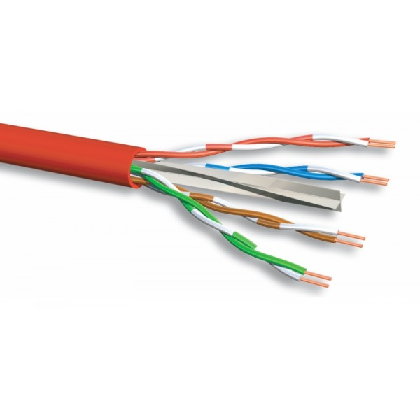
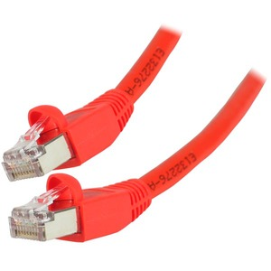
Réseau entreprise Câble, RJ45 et fibre
UTILISATION FIBRE
CÂBLE Catégorie 6 FTP
RJ45 POUR LES MACHINES

Slide 10
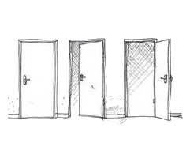




Réseau entreprise Choix LOCAUX SERVEURS
Contraintes:
AMIANTE
EAU
Electricité
Éclairage
pièce

Slide 11
Réseau entreprise Choix LOCAUX SERVEURS
Local Q
RDC Bâtiment principal
1er étage Bâtiment principal
RDC Bâtiment OUEST
1er étage Bâtiment OUEST
RDC Bâtiment EST
1er étage Bâtiment EST
Local W
Local I
Local L
Local C
Local T

Slide 12
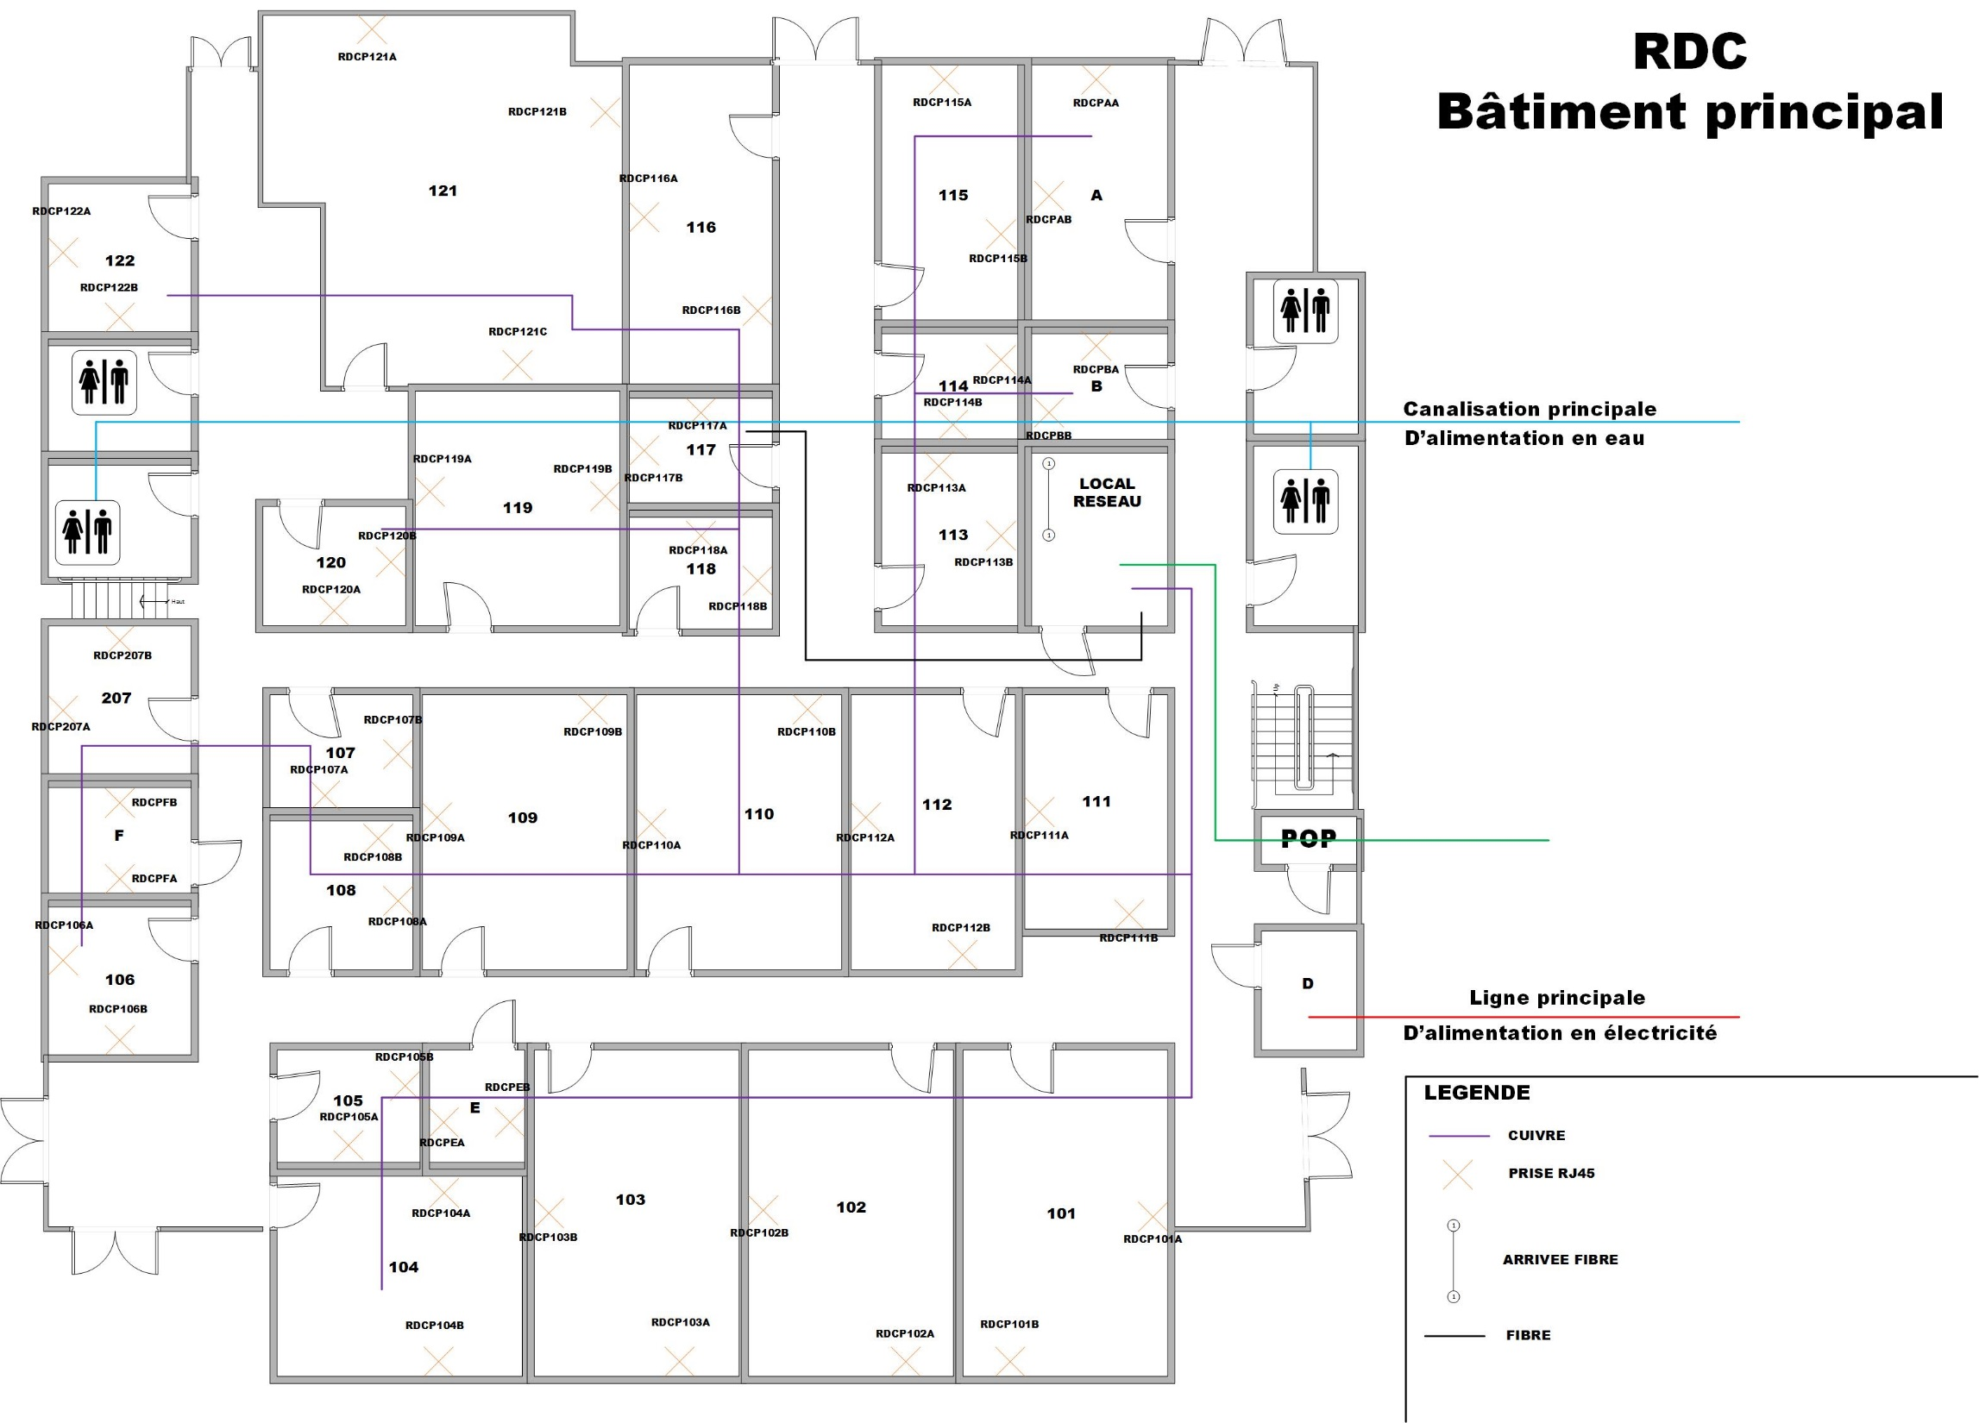
C

Slide 13
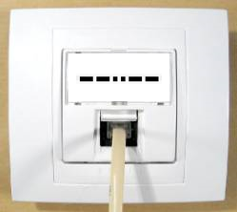
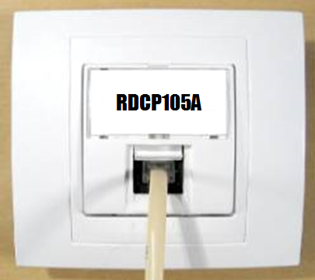


Réseau entreprise Indexation réseau
ETAGE
Nomenclature: ETAGE + bâtiment + SALLE + prise
BâTIMENT
salle
PRISE
RDC P 105 A
rdcp105A
exemple

Slide 14
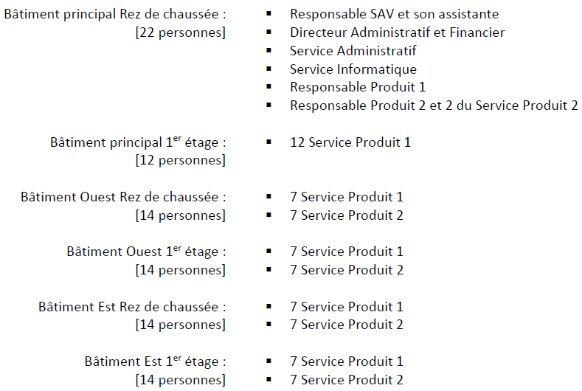
Réseau entreprise adressage réseau
SERVICE PRODUCTION 1
SERVICE PRODUCTION 2
DIRECTION GENERAL
SAV
SERVICE INFORMATIQUE
SERVICE ADMINISTRATIF
DIRECTION ADMINISTRATIF ET FINANCIER
LOCAUX
RESEAU 31
RESEAU 32
RESEAU 33

Slide 15
DEPLOIEMENT DES POSTES POSTE CLIENT WINDOWS
OS WINDOWS 10
SESSION UTILISATEUR
PACK OFFICE
PACK ADOBE
2 PARTITIONS: SYSTÈME ET STOCKAGE
OS WINDOWS 10
SESSION UTILISATEUR
PACK OFFICE
PACK ADOBE
2 PARTITIONS: SYSTÈME ET STOCKAGE

Slide 16
DEPLOIEMENT DES POSTES POSTE CLIENT WINDOWS
OS WINDOWS 10
SESSION UTILISATEUR
PACK OFFICE
PACK ADOBE
2 PARTITIONS: SYSTÈME ET STOCKAGE
OS WINDOWS 10
SESSION UTILISATEUR
PACK OFFICE
PACK ADOBE
2 PARTITIONS: SYSTÈME ET STOCKAGE

Slide 17
DEPLOIEMENT DES POSTES POSTE CLIENT WINDOWS
OS WINDOWS 10
SESSION UTILISATEUR
PACK OFFICE
PACK ADOBE
2 PARTITIONS: SYSTÈME ET STOCKAGE
OS WINDOWS 10
SESSION UTILISATEUR
PACK OFFICE
PACK ADOBE
2 PARTITIONS: SYSTÈME ET STOCKAGE

Slide 18
DEPLOIEMENT DES POSTES POSTE CLIENT WINDOWS
OS WINDOWS 10
SESSION UTILISATEUR
PACK OFFICE
PACK ADOBE
2 PARTITIONS: SYSTÈME ET STOCKAGE
OS WINDOWS 10
SESSION UTILISATEUR
PACK OFFICE
PACK ADOBE
2 PARTITIONS: SYSTÈME ET STOCKAGE

Slide 19
DEPLOIEMENT DES POSTES POSTE CLIENT WINDOWS
OS WINDOWS 10
SESSION UTILISATEUR
PACK OFFICE
PACK ADOBE
2 PARTITIONS: SYSTÈME ET STOCKAGE
OS WINDOWS 10
SESSION UTILISATEUR
PACK OFFICE
PACK ADOBE
2 PARTITIONS: SYSTÈME ET STOCKAGE

Slide 20
DEPLOIEMENT DES POSTES POSTE CLIENT LINUX (SAV)
OS debian
Libre office
Session utilisateur
2 partitions: système et stockage
OS debian
Libre office
Session utilisateur
2 partitions: système et stockage

Slide 21
DEPLOIEMENT DES POSTES POSTE CLIENT LINUX (SAV)
OS debian
Libre office
Session utilisateur
2 partitions: système et stockage
OS debian
Libre office
Session utilisateur
2 partitions: système et stockage

Slide 22
DEPLOIEMENT DES POSTES POSTE CLIENT LINUX (SAV)
OS debian
Libre office
Session utilisateur
2 partitions: système et stockage
OS debian
Libre office
Session utilisateur
2 partitions: système et stockage

Slide 23
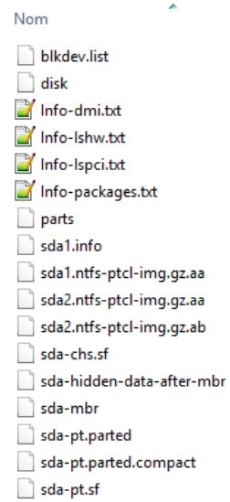
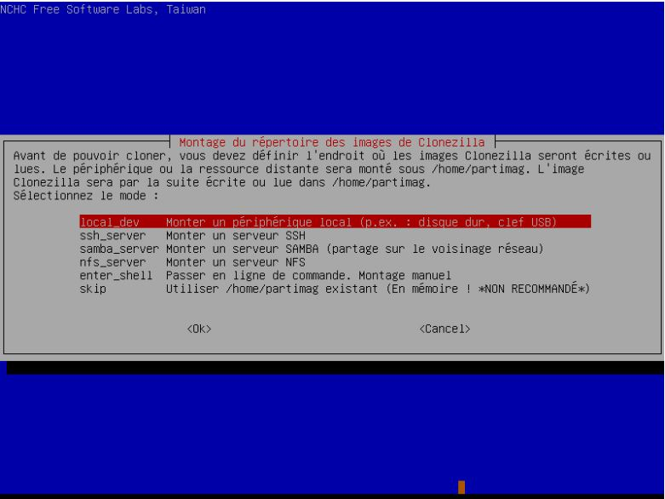
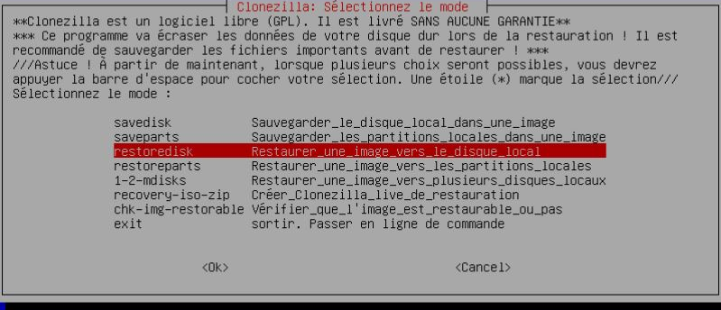
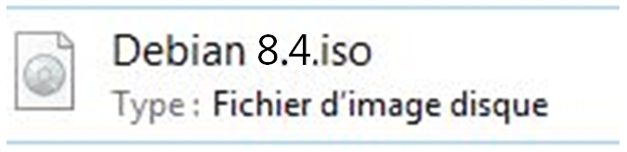
DEPLOIEMENT DES POSTES déploiement images
Clonezilla
RUFUS
deploiement
Clonezilla
RUFUS
deploiement

Slide 24
DEPLOIEMENT DES POSTES déploiement images
Clonezilla
RUFUS
deploiement
Clonezilla
RUFUS
deploiement

Slide 25
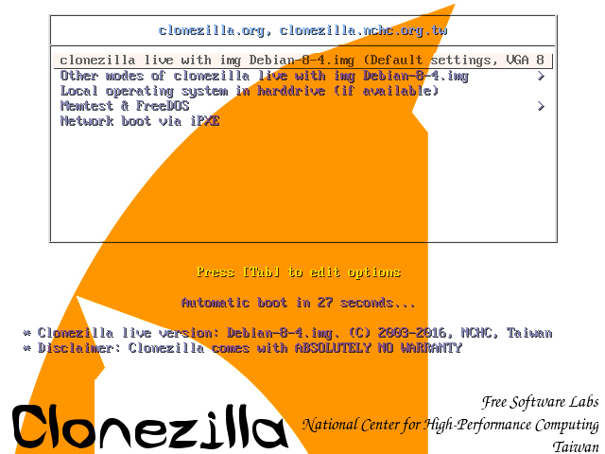
DEPLOIEMENT DES POSTES déploiement images
Clonezilla
RUFUS
deploiement
Clonezilla
RUFUS
deploiement

Slide 26
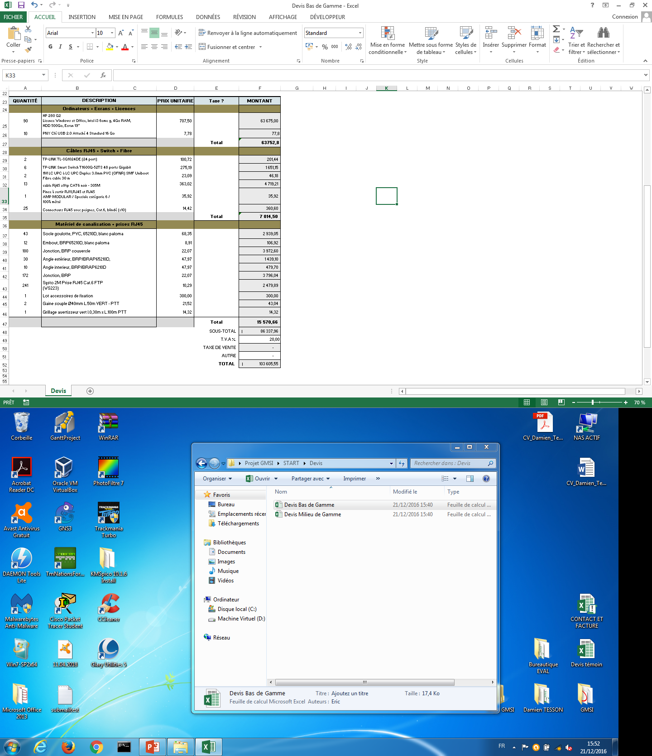
Descriptif matériel entrée de gamme

Slide 27
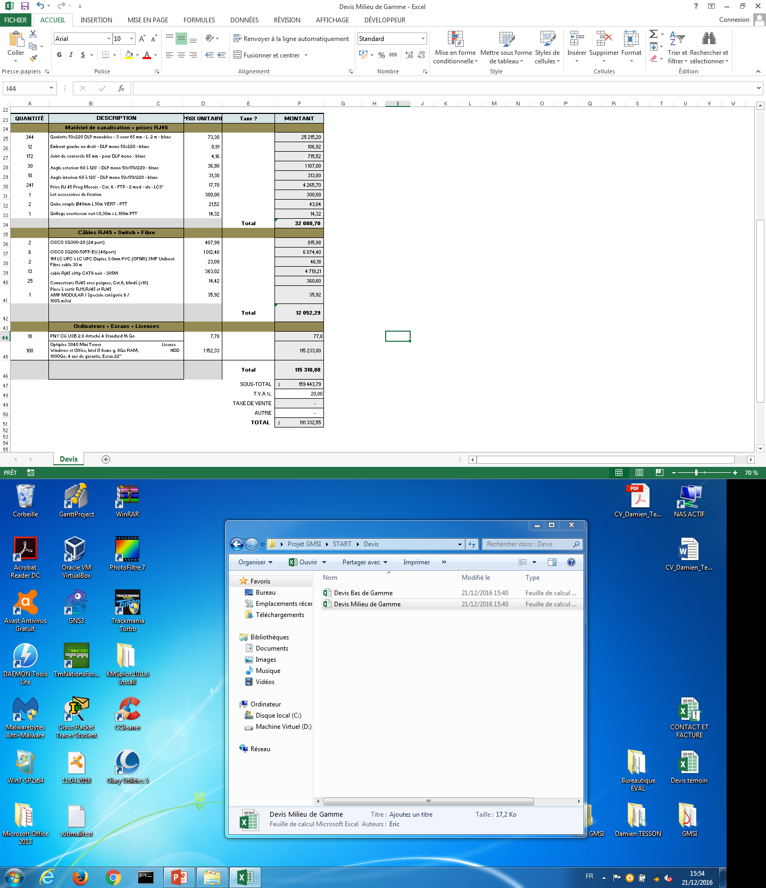
Descriptif matériel milieu de gamme

